Slide 1
TRƯỜNG ĐẠI HỌC KIẾN TRÚC ĐÀ NẴNG · KHOA CÔNG NGHỆ THÔNG TIN
HỆ THỐNG GỢI Ý NGUYỆN VỌNG ĐẠI HỌC
BẰNG TRÍ TUỆ NHÂN TẠO
UNI CONNECT
Con đường đến đại học — Tra cứu điểm chuẩn 10 năm & định hướng nguyện vọng bằng AI
Sinh viên thực hiện: Nguyễn Ngọc Tân — 2351220242 — 23CT1
GVHD: TS. Đỗ Phúc Hảo
Học phần AIP202 — Trí tuệ nhân tạo · Đà Nẵng, ngày 29 tháng 10 năm 2026
Notes:
Chào thầy cô và các bạn. Em là Nguyễn Ngọc Tân, lớp 23CT1. Hôm nay em trình bày đồ án: Hệ thống gợi ý nguyện vọng đại học bằng trí tuệ nhân tạo — Uni Connect, dưới sự hướng dẫn của TS. Đỗ Phúc Hảo.

Slide 2
MỞ ĐẦU
Bài toán: chọn nguyện vọng như đặt cược 1 triệu thí sinh
Dữ liệu phân tán
3
~1 TRIỆU
Điểm chuẩn 10 năm rải rác trên hàng trăm cổng thông tin của từng trường, nhiều định dạng, khó so sánh.
thí sinh mỗi mùa tuyển sinh
Thiếu phân tích rủi ro
không giới hạn nguyện vọng
3
Thí sinh chỉ so sánh cảm tính với điểm chuẩn năm gần nhất, bỏ qua xu hướng và độ dao động.
chỉ trúng tuyển 1
10 năm
Chiến lược thiếu an toàn
chuỗi dữ liệu điểm chuẩn 2016–2025 mà hệ thống khai thác
3
Đặt toàn bộ nguyện vọng sát điểm thi hoặc quá cao — nguy cơ trượt toàn bộ danh sách.
Notes:
Vấn đề đặt ra: dữ liệu phân tán, thiếu công cụ phân tích định lượng rủi ro, và chiến lược đặt nguyện vọng cảm tính. Mỗi mùa có gần 1 triệu thí sinh, đặt không giới hạn nguyện vọng nhưng chỉ đỗ 1 — sai lầm rất đắt.

Slide 3
MỞ ĐẦU
Bốn mục tiêu của đồ án
Dữ liệu
Thu thập & chuẩn hóa ≥ 250 trường, ≥ 200.000 bản ghi điểm chuẩn 10 năm (2016–2025)
295 trường · 240.483 bản ghi — VƯỢT
Mô hình AI
27 đặc trưng; Random Forest đạt > 70% Accuracy, ROC-AUC > 0,80
74,56% · ROC-AUC 0,8354 — ĐẠT
Phân tầng & giải thích
3 tầng An toàn / Vừa sức / Thử sức kèm lời giải thích minh bạch
Vận hành ổn định — ĐẠT
Ứng dụng web
Django 5.2 + MySQL, phản hồi < 3 giây
0,42 giây — ĐẠT
Notes:
Bốn mục tiêu: dữ liệu, mô hình AI, phân tầng giải thích, và ứng dụng web. Cột phải là kết quả thực tế — cả 4 mục tiêu đều đạt, mục tiêu dữ liệu vượt mức.

Slide 4
PHẦN 2
Thiết kế hệ thống & cơ sở dữ liệu
15 bảng quan hệ · 27 đặc trưng · Cửa sổ trượt 10 năm
Notes:
Phần 2: thiết kế hệ thống — kiến trúc tổng thể, cơ sở dữ liệu và bộ đặc trưng của mô hình AI.

Slide 5
THIẾT KẾ
Kiến trúc khép kín 4 tầng
1. THU THẬP
2. CSDL MySQL
3. MÔ HÌNH AI
4. WEB DJANGO
crawler + CSV
15 bảng quan hệ
Random Forest
Tra cứu + gợi ý
→
→
→
Tải, làm sạch tự động từ cổng tuyensinh247; chặn năm thiếu dữ liệu
Fact diem_chuan 240.483 dòng; cửa sổ trượt cua_so_nam
27 đặc trưng; model.pkl ~52 MB nạp 1 lần vào RAM
6 app: university, api, accounts, admissions, recommendation, quantri
Chịu lỗi: mô hình lỗi → tự chuyển xếp hạng theo margin, không bao giờ trả lỗi 500 cho người dùng.
Notes:
Kiến trúc 4 tầng khép kín: thu thập, CSDL, mô hình AI, ứng dụng web. Điểm nhấn: cơ chế dự phòng — khi mô hình lỗi, hệ thống xếp hạng theo margin và báo rõ trạng thái, không bao giờ sập.

Slide 6
THIẾT KẾ DỮ LIỆU
Quy mô dữ liệu thực tế sau chuẩn hóa
295
3.037
340
240.483
100.363
Trường đại học
Ngành đào tạo
Tổ hợp xét tuyển
Bản ghi điểm chuẩn
Chuỗi đặc trưng
phủ 3 miền
15 nhóm ngành chuẩn
A00, B00, D01…
10 năm 2016–2025
mỗi nguyện vọng 1 dòng
Cửa sổ trượt — cơ chế cập nhật không cần ALTER TABLE
Bảng cua_so_nam ánh xạ vị trí cột 1–10 sang năm thực 2016–2025. Năm 2026, quản trị viên chỉ đổi ánh xạ qua giao diện: hiển thị tự trượt cửa sổ, AI dùng 6 năm gần nhất. Không sửa mã nguồn, không đổi cấu trúc bảng (yêu cầu CN-05).
Notes:
Năm con số cốt lõi của CSDL. Điểm thiết kế nổi bật: bảng cửa sổ năm cho phép cập nhật dữ liệu hằng năm chỉ bằng giao diện — hệ thống tự trượt, không phải ALTER TABLE.

Slide 7
PHẦN 3
Mô hình AI & kết quả thực nghiệm
27 đặc trưng · nhãn giả lập đối xứng · kiểm thử độc lập năm 2025
Notes:
Phần 3: cách huấn luyện mô hình và kết quả thực nghiệm trên tập kiểm thử độc lập.

Slide 8
MÔ HÌNH
27 đặc trưng và chiến lược sinh nhãn
BỘ 27 ĐẶC TRƯNG
SINH NHÃN GIẢ LẬP & CHỐNG RÒ RỈ
7 số
margin, diem_thi, diem_moi_nhat, diem_tb, xu_huong, bien_dong, so_nam_co_dl
Mỗi điểm chuẩn C của năm t là “sự thật tuyển sinh”: thí sinh giả lập X ≥ C thì đỗ. 11 mức DELTAS đối xứng (±0,2 … ±3,0) tạo mẫu đỗ/trượt cân bằng.
15 one-hot
nhóm ngành (CNTT, Kinh tế, Y dược…)
3
vùng miền Bắc / Trung / Nam
Đặc trưng của năm t chỉ tính từ các năm < t — ngăn tuyệt đối data leakage.
2
phương thức: thi THPT, học bạ
Chia cứng theo thời gian
Huấn luyện 2021–2024 (913.924 mẫu)
Kiểm thử độc lập 2025 (244.123 mẫu)
margin = điểm thí sinh − chuẩn mới nhất — đặc trưng trung tâm (60,6% đóng góp).
Notes:
Vector 27 chiều gồm 7 đặc trưng số, 15 one-hot nhóm ngành, 3 vùng miền, 2 phương thức. Nhãn huấn luyện sinh giả lập đối xứng quanh điểm chuẩn, đặc trưng chỉ dùng quá khứ để chống rò rỉ, chia tập cứng theo thời gian.

Slide 9
KẾT QUẢ
Random Forest vượt trội Decision Tree trên 244.123 mẫu
Chỉ số | Decision Tree | Random Forest
Accuracy | 0,7214 | 0,7456
ROC-AUC | 0,7535 | 0,8354
Brier score ↓ | 0,2550 | 0,1763
F1 (lớp Đỗ) | 0,7183 | 0,7493
+0,0819
ROC-AUC tăng
khả năng xếp hạng Đỗ/Trượt nhờ trung bình 100 cây
−0,0787
Brier giảm
xác suất hiệu chuẩn tốt — quan trọng cho phân tầng
+0,0459
Recall Đỗ
bắt thêm cơ hội đỗ, Recall Trượt giữ ≈ 0,80
Đọc quan trọng nhất: lợi ích lớn nhất nằm ở chất lượng xếp hạng và hiệu chuẩn xác suất — đúng thứ hệ thống cần, vì phân tầng phụ thuộc toàn bộ vào giá trị p.
Notes:
Trên 244.123 mẫu kiểm thử độc lập năm 2025: RF thắng DT ở cả 4 chỉ số. ROC-AUC tăng 0,0819 — nhiều nhất; Brier giảm mạnh nghĩa là xác suất đáng tin, điều kiện tiên quyết cho phân tầng 3 mức.

Slide 10
KẾT QUẢ
margin và diem_thi quyết định hơn 82% dự đoán
DIỄN GIẢCH
margin (0,606) — khoảng cách năng lực so với chuẩn mới nhất, trực giác tuyển sinh được dữ liệu xác nhận.
diem_thi (0,218) — năng lực tuyệt đối của thí sinh.
Nhóm lịch sử (diem_moi_nhat, diem_tb, bien_dong, xu_huong) — hiệu chỉnh rủi ro, phân biệt các ngành cùng margin nhưng độ ổn định khác nhau.
Notes:
Từ feature_importances_: margin chiếm 60,6%, diem_thi 21,8% — hai đặc trưng chiếm hơn 82%. Nhóm đặc trưng lịch sử đóng vai trò hiệu chỉnh rủi ro.

Slide 11
PHẦN 4
Giao diện thực tế của hệ thống
uniconnect.id.vn — Django 5.2 · Tailwind CSS · MySQL 8.0
Notes:
Phần 4: xem giao diện thực tế đang chạy tại uniconnect.id.vn.

Slide 12
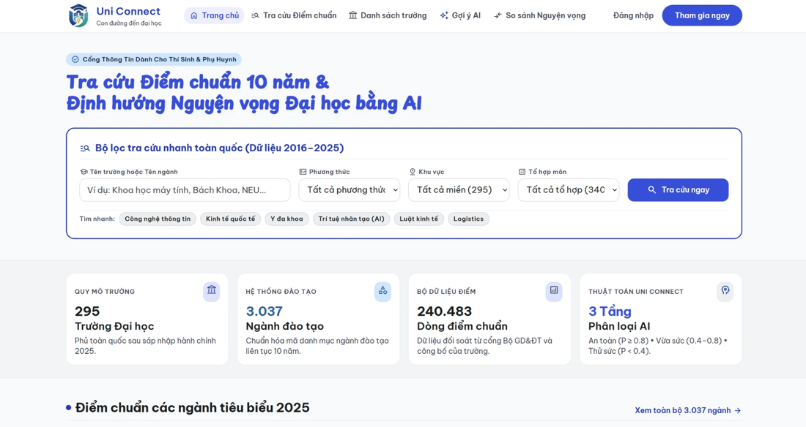
DEMO GIAO DIỆN
Trang chủ — tra cứu điểm chuẩn 10 năm & định hướng AI
Bộ lọc đa chiều: tên trường/ngành · phương thức · khu vực · tổ hợp — cùng 4 chỉ số hệ thống trực tiếp.
Notes:
Trang chủ: thanh bộ lọc tra cứu nhanh toàn quốc với dữ liệu 2016–2025, các thẻ thống kê trực tiếp từ CSDL: 295 trường, 3.037 ngành, 240.483 dòng điểm, 3 tầng phân loại AI.

Slide 13
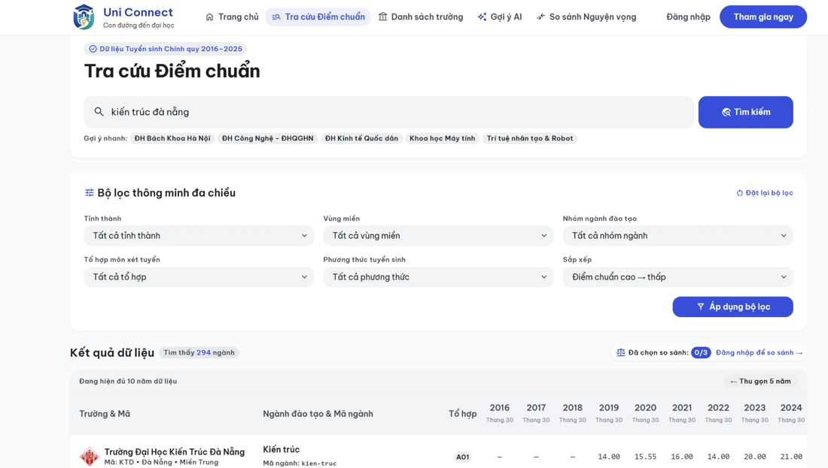
DEMO GIAO DIỆN
Tra cứu điểm chuẩn — chuỗi 10 năm từng nguyện vọng
Bảng điểm chuẩn đầy đủ 10 năm (thang 30) kèm bộ lọc thông minh đa chiều và gợi ý nhanh.
Notes:
Trang tra cứu: tìm theo tên trường, bộ lọc tỉnh thành/vùng miền/nhóm ngành/tổ hợp/phương thức, và bảng chuỗi điểm chuẩn đủ 10 năm cho từng nguyện vọng.

Slide 14
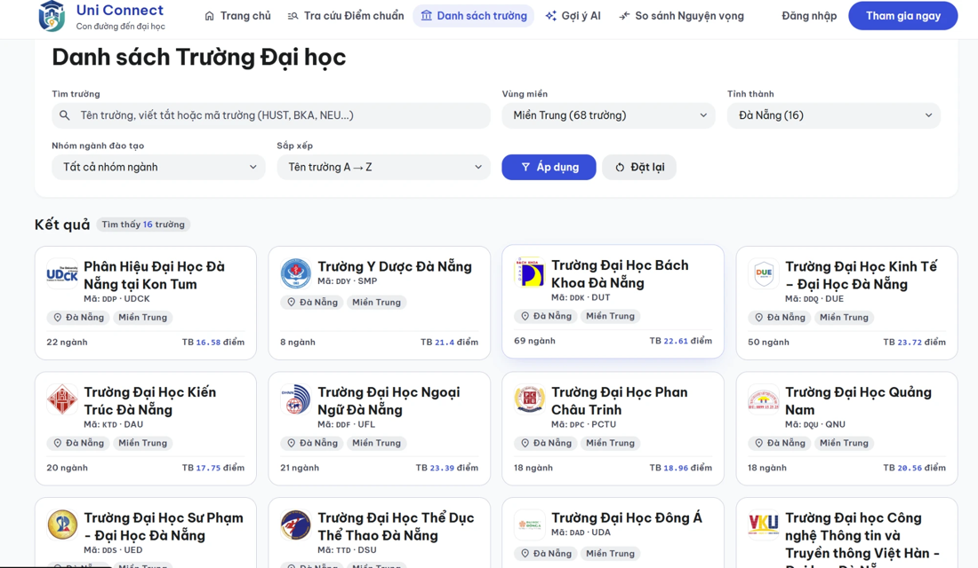
DEMO GIAO DIỆN
Danh sách trường — 295 đại học trên toàn quốc
Thẻ trường kèm logo, mã tuyển sinh, số ngành và điểm chuẩn trung bình; lọc theo vùng miền, tỉnh thành.
Notes:
Trang danh sách trường: 295 trường dạng thẻ, mỗi trường có logo, mã, số ngành, điểm trung bình; bộ lọc theo vùng và tỉnh.

Slide 15
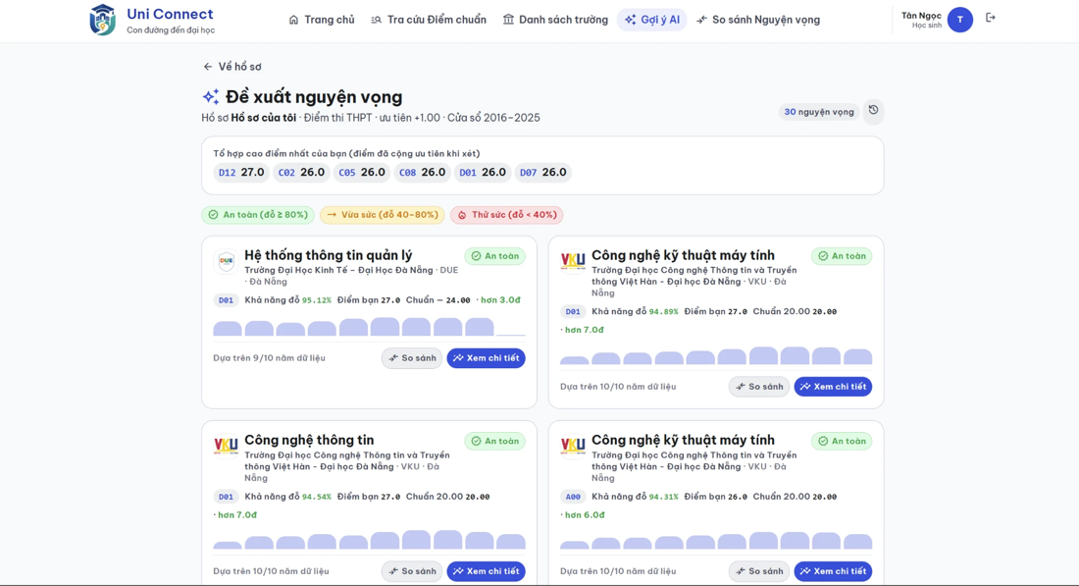
DEMO GIAO DIỆN
Gợi ý nguyện vọng AI — phân tầng An toàn · Vừa sức · Thử sức
30 nguyện vọng xếp theo xác suất đỗ; thẻ nguyện vọng hiển thị khả năng đỗ %, khoảng cách điểm và chuỗi 10 năm.
Notes:
Trang gợi ý AI — trái tim của hệ thống: mỗi thẻ nguyện vọng hiển thị tổ hợp xét tuyển, khả năng đỗ (vd 95,12%), điểm bản, chuẩn mới nhất, độ dốc so với chuẩn, và đồ thị chuỗi 10 năm. Ba tầng An toàn / Vừa sức / Thử sức ứng với p ≥ 80%, 40–80%, < 40%.

Slide 16
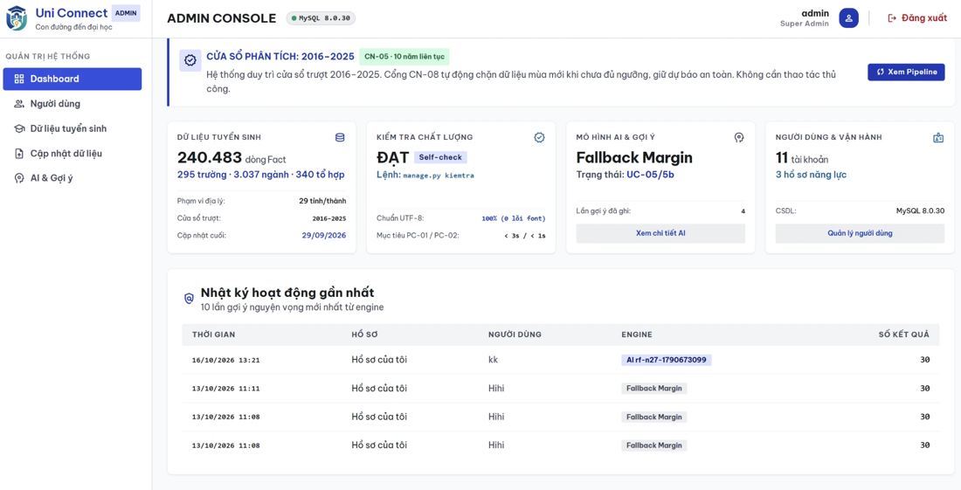
DEMO GIAO DIỆN
Admin Console — giám sát CSDL, chất lượng và mô hình AI
Dashboard: 240.483 dòng Fact · self-check chất lượng · trạng thái AI · nhật ký 10 lần gợi ý gần nhất.
Notes:
Admin Console: theo dõi quy mô dữ liệu, kiểm tra chất lượng (UTF-8 100%, 0 lỗi font), trạng thái mô hình AI, và nhật ký hoạt động gần nhất — nơi quản trị viên cập nhật dữ liệu và huấn luyện lại mô hình.

Slide 17
KẾT LUẬN
Kết luận & hướng phát triển
ĐÃ LÀM ĐƯỢC
HƯỚNG PHÁT TRIỂN
✓
CSDL thật 10 năm: 295 trường · 240.483 bản ghi
Mở rộng phương thức — Đánh giá năng lực & tư duy — chuẩn hóa thang điểm tương đương
✓
Random Forest: Accuracy 74,56% · ROC-AUC 0,8354
Nhãn đỗ/trượt thật — Khảo sát thí sinh sau mỗi mùa, thay nhãn giả lập DELTAS
✓
Phân tầng 3 mức minh bạch, có lời giải thích
✓
Web hoàn chỉnh, phản hồi 0,42 s, không lỗi 500
Tối ưu thứ tự NV — Lý thuyết trò chơi / quy hoạch tuyến tính tối đa hóa xác suất trúng
Bài học: chất lượng dữ liệu đóng góp nhiều hơn tinh chỉnh siêu tham số; chia tập theo thời gian là điều kiện bắt buộc.
Kiểm thử tải & đám mây — Đo tải đồng thời mùa cao điểm, auto-scaling
Notes:
Tổng kết: 4 kết quả chính đều đạt hoặc vượt mục tiêu. Hướng phát triển: mở rộng phương thức xét tuyển, thu thập nhãn thật, tối ưu thứ tự nguyện vọng và kiểm thử tải trên đám mây.

Slide 18
CẢM ƠN THẦY CÔ VÀ CÁC BẠN ĐÃ LẮNG NGHE!
Rất mong nhận được câu hỏi và góp ý của hội đồng
Nguyễn Ngọc Tân — 2351220242 — 23CT1
uniconnect.id.vn
Notes:
Em xin hết phần trình bày. Em rất mong nhận được câu hỏi và góp ý của thầy cô và các bạn. Xin cảm ơn!

